Slide 1
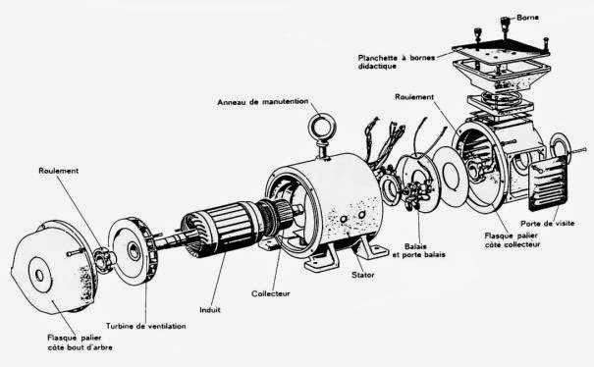
Asservissement d’une machine à courant continu (MCC)
Emma BARETY
David MARTINEZ
Iona GUTH
PROJET GE1:

Slide 2

BUT DU PROJET:
Comprendre les logiques de l’asservissement
Appliquer la théorie des cours d’automatique 1 et 2
Apprendre le fonctionnement détaillé le fonctionnement d’une MCC
Travailler en groupe (par 3)

Slide 3
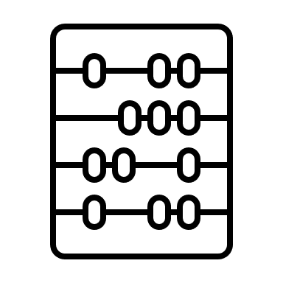
CAHIER DES CHARGES
L’asservissement en vitesse se fera par deux moyens différents : soit par un capteur tachymétrique soit par un codeur incrémental
La vitesse maximale indiquée de 4800 tr/min ne doit pas être dépassée.
La boucle d’asservissement du courant se fera grâce au capteur prévu à cet effet dans le module du hacheur.
Le courant de saturation ne devra pas être supérieur 4,95 A
Le dépassement en vitesse et en courant est limité entre 10 et 20%.
Le temps de réponse doit être le plus faible possible.
Le budget est de 25 euros par groupe.

Slide 4

REPARTITIONS DES TACHES ET PLANIFICATION
Organisation
Les simulations
Liste des composants
Proteus et PCB
La soudure
Test et débogage
Documentation

Slide 5
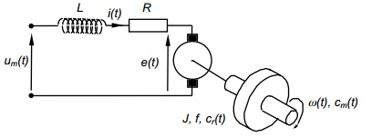
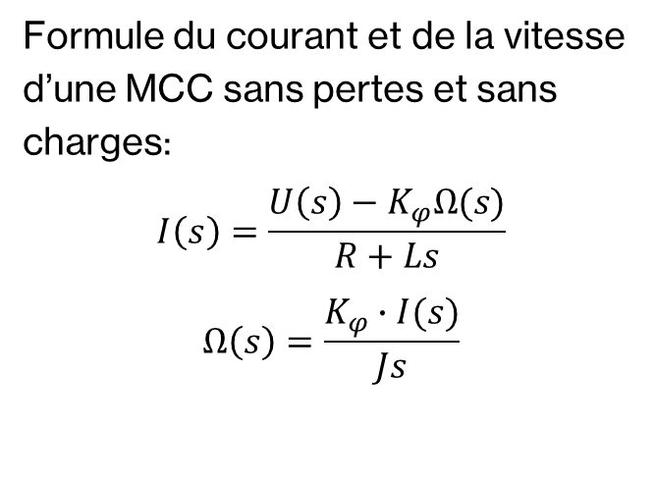
QU’EST CE QU’UNE MCC?
Formule du courant et de la vitesse d’une MCC sans pertes et sans charges:
$$I\left(s\right)=\frac{U\left(s\right)−K_{φ}Ω(s)}{R+Ls}$$
$$Ω\left(s\right)=\frac{K_{φ}∙I(s)}{Js}$$

Slide 6
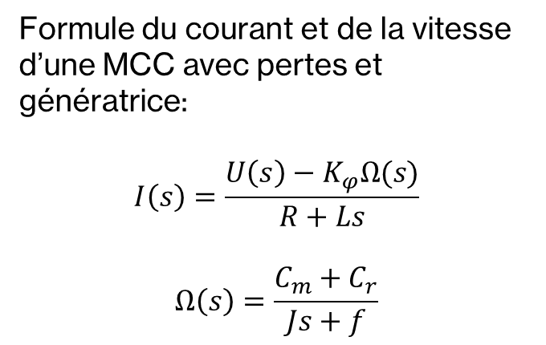
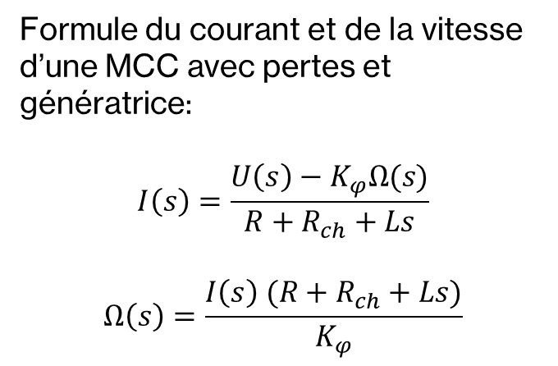
Formule du courant et de la vitesse d’une MCC avec pertes et génératrice:
$$I\left(s\right)=\frac{U\left(s\right)−K_{φ}Ω(s)}{R+Ls}$$
$$Ω\left(s\right)=\frac{C_{m}+C_{r}}{Js+f}$$
Formule du courant et de la vitesse d’une MCC avec pertes et génératrice:
$$I\left(s\right)=\frac{U\left(s\right)−K_{φ}Ω(s)}{R+R_{ch}+Ls}$$
$$Ω\left(s\right)=\frac{I\left(s\right) (R+R_{ch}+Ls)}{K_{φ}}$$
On a mis ces équations sous forme de schéma bloc.

Slide 7
SIMULATION ET MODELISATION DE LA MCC

Slide 8
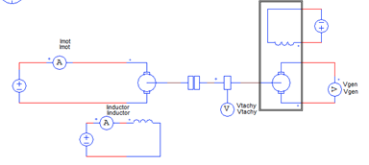
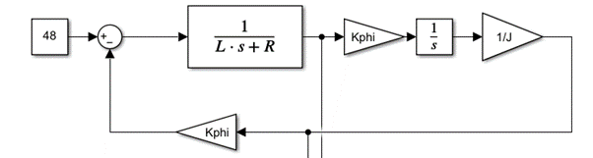
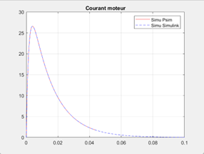
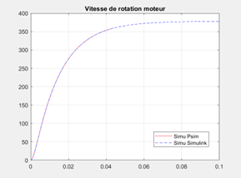
SIMULATION ET MODELISATION DE LA MCC A VIDE

Slide 9
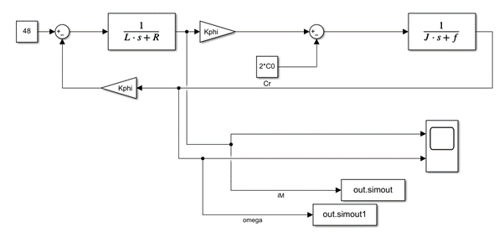
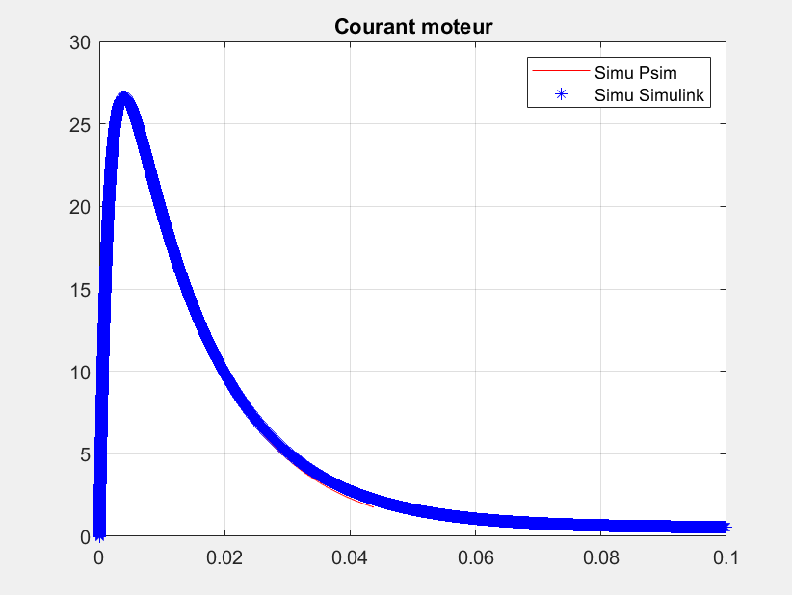
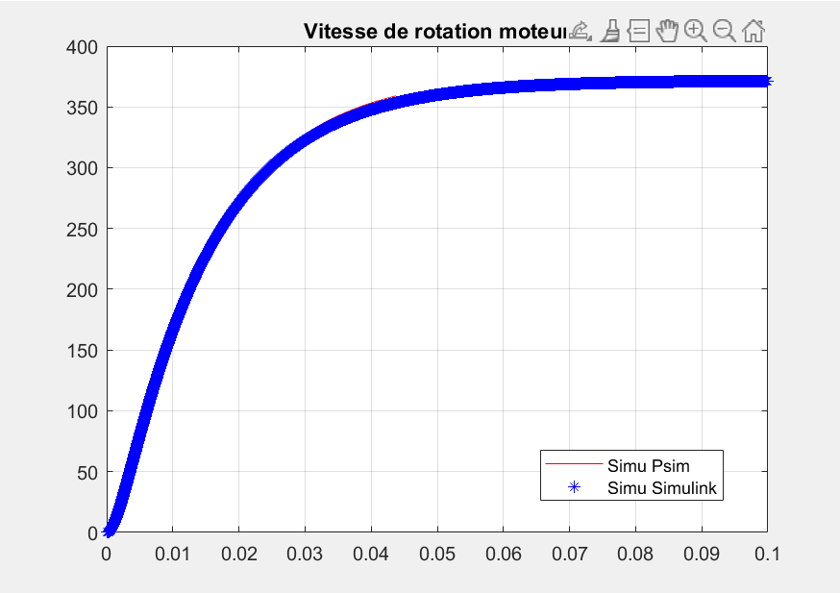
SIMULATION ET MODELISATION DE LA MCC AVEC FROTTEMENTS

Slide 10
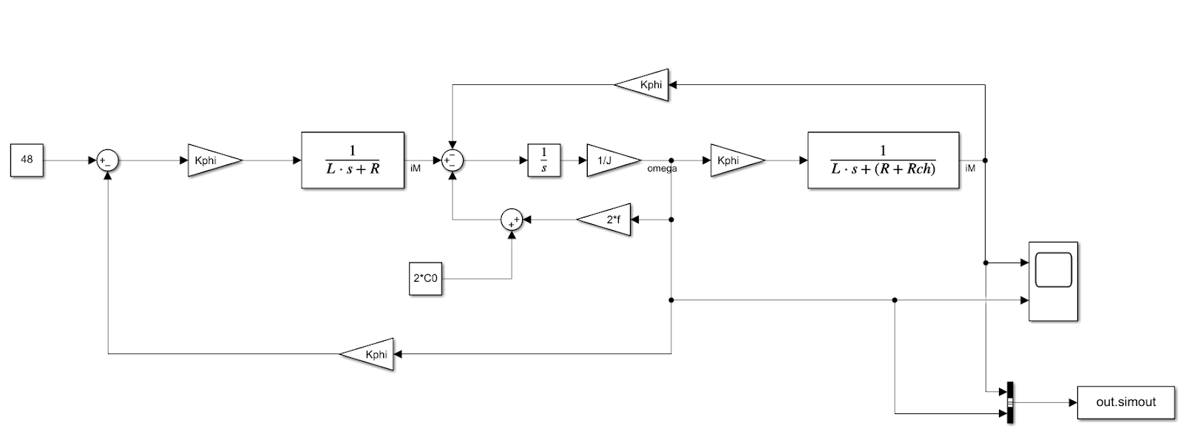
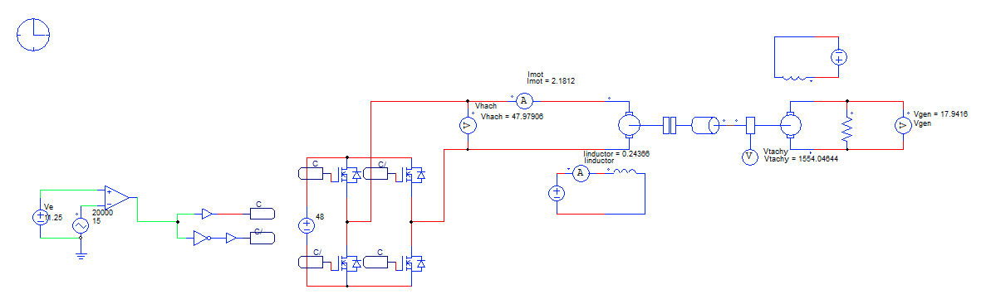
SIMULATION ET MODELISATION DE LA MCC AVEC FROTTEMENTS ET CHARGE

Slide 11
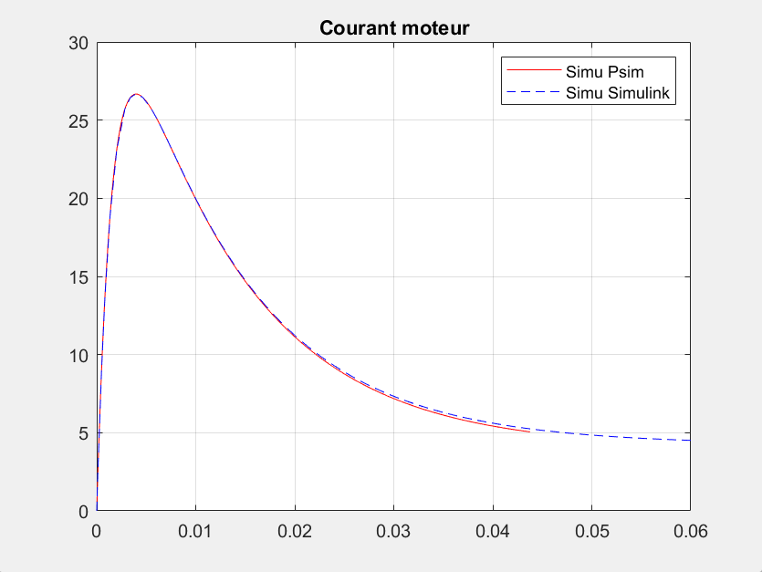
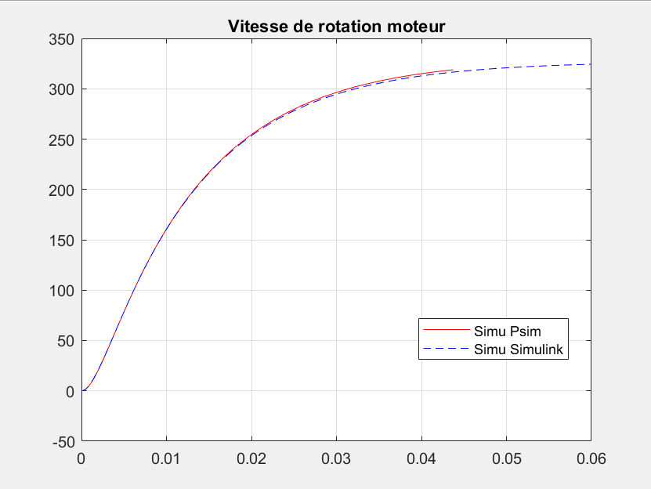

Slide 12
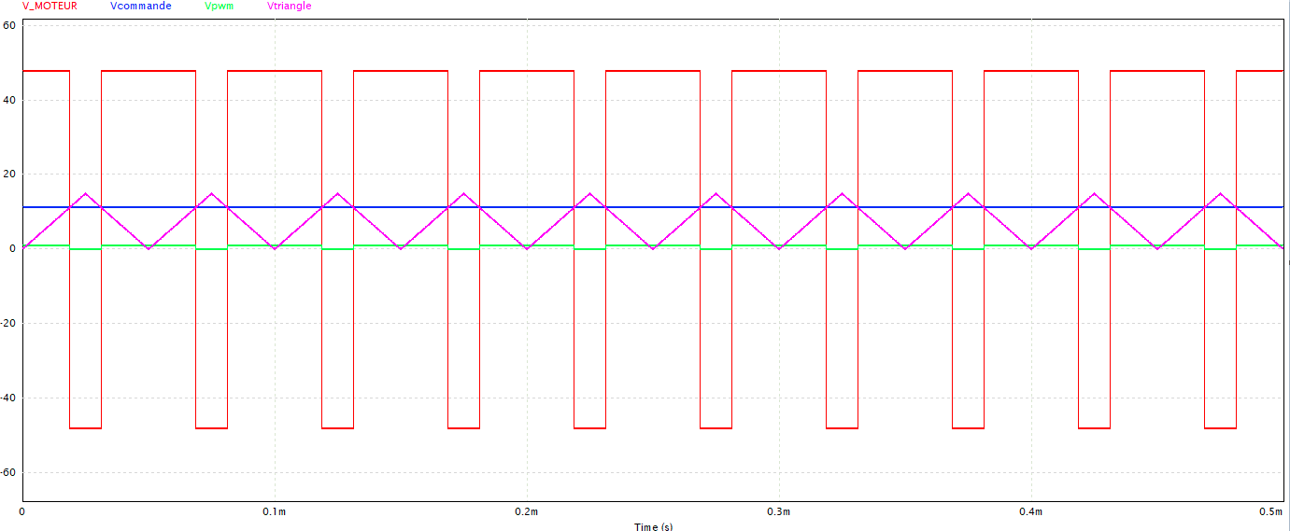
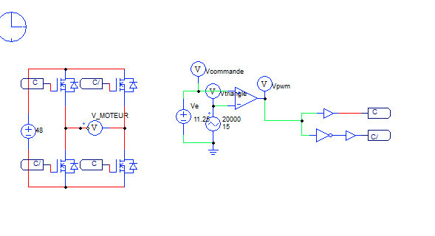
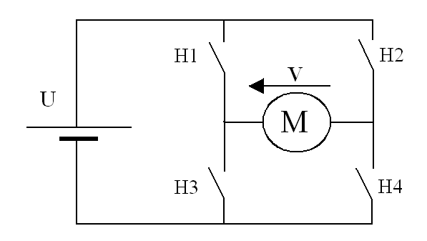
MODELISATION DU HACHEUR
Courbe représentant les différentes tensions étudiées lors de la simulation PSIM du hacheur
Schéma théorique du hacheur

Slide 13
ASSERVISSEMENT EN COURANT

Slide 14
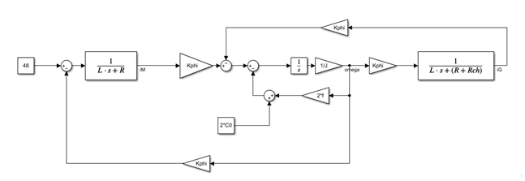
Simulation sous Matlab

Slide 15
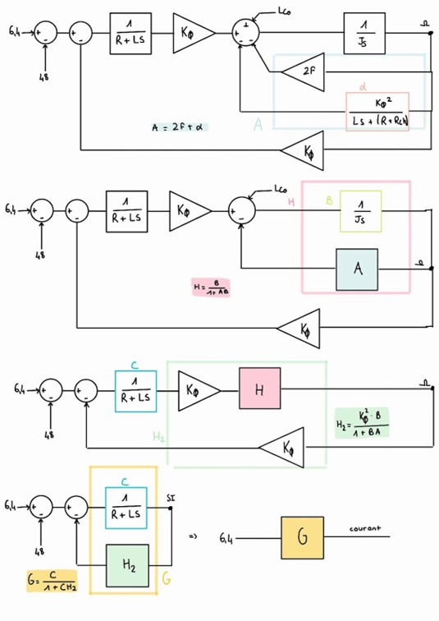
$$G=\frac{a_{4}{∙s}^{4}+a_{3}∙s^{3}+a_{2}∙s^{2}+a_{1}∙s+a_{0}}{b_{5}∙s^{5}+b_{4}∙s^{4}+b_{3}∙s^{3}+b_{2}∙s^{2}+b_{1}∙s+b_{0}}$$

Slide 16
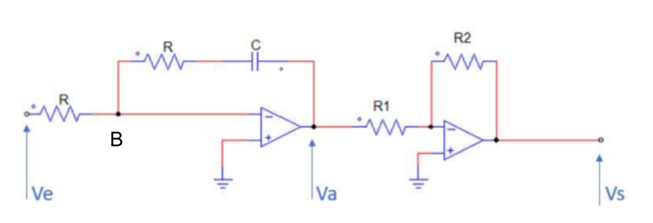
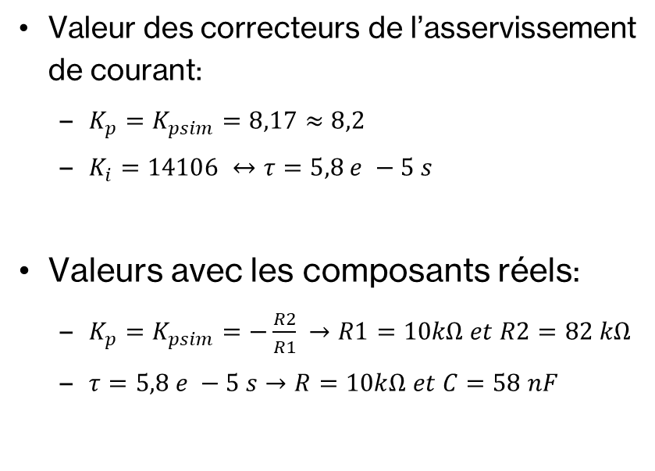
Correcteurs PI pour l’asservissement en courant
Valeur des correcteurs de l’asservissement de courant:
$K_{p}=K_{psim}=8,17≈8,2$
$K_{i}=14106 ↔τ=5,8 e −5 s$
Valeurs avec les composants réels:
$K_{p}=K_{psim}=−\frac{R2}{R1} →R1=10kΩ et R2=82 kΩ$
$τ=5,8 e −5 s→R=10kΩ et C=58 nF$
Correcteur PI avec des AOP

Slide 17
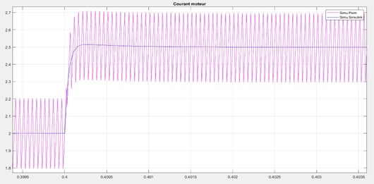
Comparaison entre PSIM et Matlab

Slide 18
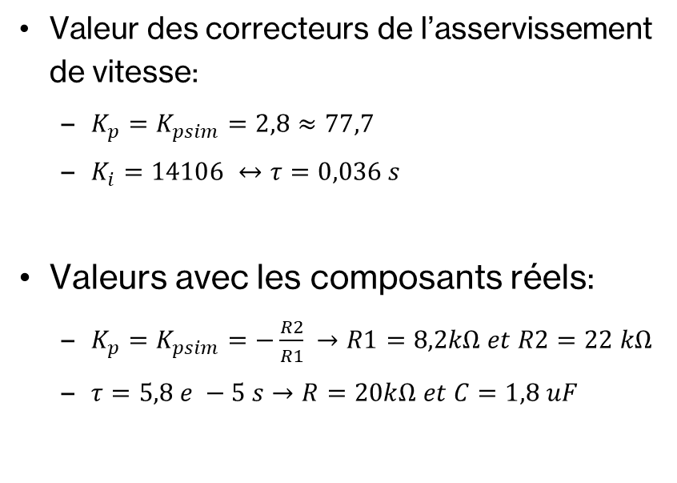
Correcteurs PI pour l’asservissement en vitesse
Valeur des correcteurs de l’asservissement de vitesse:
$K_{p}=K_{psim}=2,8≈77,7$
$K_{i}=14106 ↔τ=0,036 s$
Valeurs avec les composants réels:
$K_{p}=K_{psim}=−\frac{R2}{R1} →R1=8,2kΩ et R2=22 kΩ$
$τ=5,8 e −5 s→R=20kΩ et C=1,8 uF$
Correcteur PI avec des AOP

Slide 19
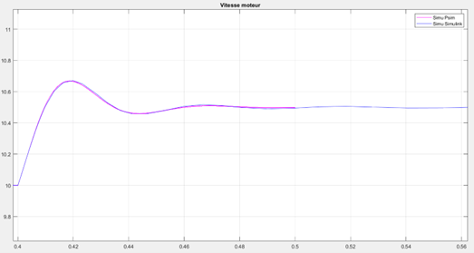
Comparaison entre PSIM et Matlab

Slide 20
Conception des circuits sur Proteus et des PCB

Slide 21
Soudure et cartes imprimées

